Slide 1


24th July 2013
PRESS CONFERENCE
Radmila Čičković, PhD
Republika Srpska Institute of Statistics, Director
Republika Srpska Institute of Statistics

Slide 2
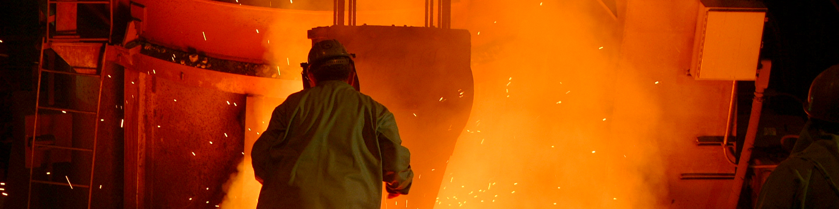
LABOUR STATISTICS
JUNE 2013
Average monthly net wage 816 КМ
Average monthly gross wage 1,320 КМ
June 2013/May 2013
Average net wage nominally 2.5% higher
June 2013/Ø 2012
Average net wage nominally 0,1% lower
Republika Srpska Institute of Statistics
Notes:
Просјечна мјесечна нето плата запослених у Републици Српској, исплаћена у јуну 2013. године износи 816 КМ, а просјечна мјесечна бруто плата 1 344 КМ.
Просјечна нето плата исплаћена у јуну 2013. године у односу на мај 2013. већа је и номинално и реално за 2,5%. У односу на просјечну нето плату у 2012. години, просјечна нето плата у јуну 2013. мања је номинално за 0,1%, а реално за 0,3%.

Slide 3
LABOUR STATISTICS
КМ
Republika Srpska Institute of Statistics
Graph 1. Average net wages of employed persons by month
Notes:
Највиша просјечна нето плата у јуну 2013. године, посматрано по подручјима дјелатности, исплаћена је у подручју Финансијске дјелатности и дјелатности осигурања и износи 1 320 КМ, а најнижа у подручју Умјетност, забава и рекреација 526 КМ.
У јуну 2013. године, у односу на мај 2013. године, највећи номинални раст нето плате забиљежен је у подручјима Пословање некретнинама 15,8%, Остале услужне дјелатности 15,1%, те Вађење руда и камена 12,4%. Највеће смањење плате, у номиналном износу, забиљежено је у подручјима Стручне, научне и техничке дјелатности 7,4%, Административне и помоћне услужне дјелатности 2,5%, Образовање и Умјетност, забава и рекреација 2,1% и Грађевинарство 1,1.

Slide 4

СТАТИСТИКА ЦИЈЕНА
JUNE 2013.
Monthly inflation 0.0%
Annual inflation (June 2013/June 2012) 1.0%
Republika Srpska Institute of Statistics
Notes:
У статистици цијена биљежимо сљедеће податке. Цијене производа и услуга, које се користе за личну потрошњу у Републици Српској, мјерене индексом потрошачких цијена, у јуну 2013. године у односу на мај 2013. године, у просјеку су остале непромјењене. Раст цијена забиљежен је тек код 4 од укупно 12 одјељака. Годишња инфлација (јун 2013/јун 2012.) износи 1,0%.

Slide 5
PRICES STATISTICS
JUNE 2013
increase in prices
Division Alcoholic beverages and tobacco 0.2%
Division Food and non-alcoholic beverages 0.2%
Division Health Care 0.2%
decrease in prices
Division Clothing and footwear 0.5%
Division Housing 0.4%
Division Furnishings and housing equipment 0.4%
Republika Srpska Institute of Statistics
Notes:
Раст цијена у јуну забиљежен је у одјељцима Храна и безалкохолна пића, Алкохолна пића и дуван и Здравство за 0,2% и Превоз за 0,1%. У одјељцима Комуникације, Рекреација и култура, Образовање и Ресторани и хотели цијене су у просјеку остале исте. У одјељку Одјећа и обућа забиљежен је пад цијена од 0,5%, Становање, те Намјештај и покућство биљеже пад цијена од 0,4%, а Остала добра и услуге пад 0,2%.

Slide 6
PRICES STATISTICS
JUNE 2013
Producer Prices of Industrial Products :
June 2013/May 2013 0.2% lower
June 2013/June 2012 0.5% higher
Republika Srpska Institute of Statistics
Notes:
Цијенe произвођачa индустријских производа на домаћем тржишту у јуну 2013. године у односу на мај 2013. у просјеку су ниже за 0,2%, у односу на јун 2012. више су за 0,5%, док су у односу на децембар 2012. у просјеку ниже за 0,4%. Посматрано по намјени потрошње, у јуну 2013. године, у односу на мај 2013. године, цијене капиталних прозвода у просјеку су више за 0,1%, цијене интермедијарних производа у просјеку су ниже за 0,4%, цијене енергије као и цијeне нетрајних производа за широку потрошњу за 0,1%, док су цијене трајних производа за широку потрошњу у просјеку остале на истом нивоу.

Slide 7
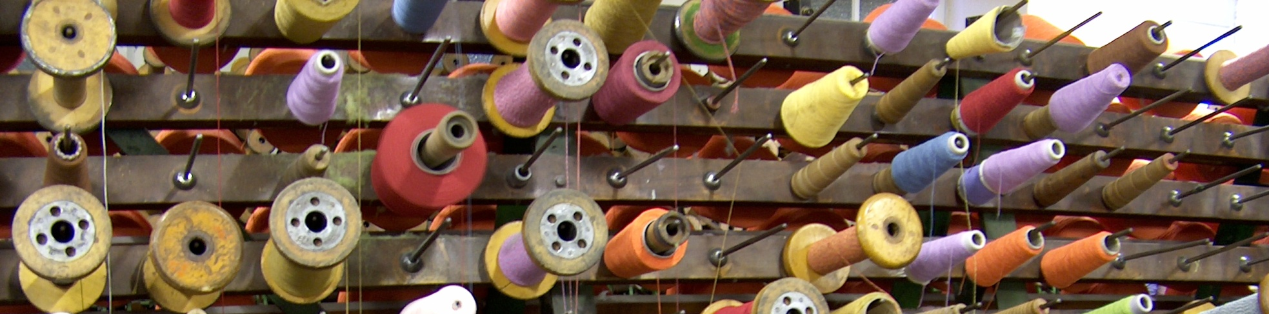
INDUSTRY STATISTICS
Industrial Production Index :
Increase in working-day adjusted industrial production 5.3%
Increase in seasonally adjusted industrial production 1.7%
Republika Srpska Institute of Statistics
Notes:
Календарски прилагођена индустријска производња у јуну 2013. године у поређењу са јуном 2012. године већа је 5,3%. У Прерађивачкој индустрији забиљежен је раст од 6,0%, у Производњи и снабдијевању електричном енергијом, гасом, паром и климатизацији раст од 0,9%, док је у подручју Вађења руда и камена забиљежен пад од 2,5%.
Десезонирана индустријска производња у јуну 2013. године у поређењу са мајом 2013. године већа је за 1,7%. У Прерађивачкој индустрији забиљежен је раст од 7,8%, у подручју Вађења руда и камена раст од 0,7%, док је у Производњи и снабдијевању електричном енергијом, гасом, паром и климатизацији забиљежен пад од 6,4%.

Slide 8
INDUSTRY STATISTICS
Number of employees in industry:
June 2013/May 2013
Number of employees in industry 0.4% higher
January-June 2013/January-June 2012
Number of employees in industry 0.4% lower
Republika Srpska Institute of Statistics
Notes:
Број запослених у индустрији у јуну 2013. године у односу на мај 2013. године већи је за 0,4%.
Укупан број запослених у индустрији у периоду јануар - јун 2013. године у поређењу са истим периодом прошле године мањи је за 0,4%, при чему је у подручју Производња и снабдијевање електричном енергијом, гасом, паром и климатизација остварен раст од 2,9%, у подручју Вађење руда и камена раст од 0,4%, док је у подручју Прерађивачка индустрија забиљежен пад броја запослених од 1,0%.

Slide 9
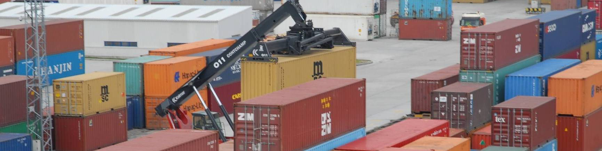
EXTERNAL TRADE STATISTICS
JANUARY – JUNE 2013
Scope of external trade of Republika Srpska 3.3 billion КМ
EXPORT 1 billion and 240 million КМ
IMPORT 2 billion and 103 million КМ
Republika Srpska Institute of Statistics
Coverage of import with export 59.0%
External trade deficit 863 million КМ
Notes:
Према подацима статистике спољне трговине у периоду јануар – јун 2013. години обим робне размјене Републике Српске са иностранством износио је око три милијарде и 343 милиона КМ, од чега се на извоз односи милијарду и 240 милиона КМ, а на увоз двије милијардe 103 милиона КМ. У оквиру укупно остварене робне размјене Републике Српске са иностранством у периоду јануар – јун 2013. године, проценат покривеност увоза извозом била је 59,0%. Спољнотрговински дефицит у овом периоду износио је око 863 милиона КМ.

Slide 10
  EXTERNAL TRADE STATISTICS
thous. КМ
import
Republika Srpska Institute of Statistics
2012.
2013.
Graph 2. Export and import by month
Notes:
Извоз робе у овом периоду у односу на исти период претходне године повећан је за 5,1%, док је увоз смањен за 1,9%.
Посматрајући по мјесецима, извоз у јуну 2013. године у односу на мај 2013. године смањен је за 0,5%, док је у односу на јун 2012. године повећан за 2,8%. Увоз је у јуну 2013. године у односу на мај 2013. године смањен за 16,7%, док је у односу на јун 2012. године смањен за 16,8%.
Посматрано по групама производа, у периоду јануар – јун 2013. године у структури извоза највише учествују нафтна уља и уља добијена од битуменозних минерала (осим сирових) 8,9%, затим електрична енергија 8,1% и обрађено дрво 4,3%. У структури увоза, највише учествује нафта и уља добијена од битуменозних минерала (сирова) 24,7%, потом слиједе лијекови 3,1% и топло ваљани пљоснати производи од жељеза или нелегираног челика 1,7%.

Slide 11
EXTERNAL TRADE STATISTICS
JANUARY – JUNE 2013
EXPORT:
Italy 15.6% or 193 million КМ
Serbia 14.4% or 178 million КМ
Croatia 12.9% or 160 million КМ
Russia 25.1% or 529 million КМ
Serbia 16.6% or 349 million КМ
Italy 10.4% or 218 million КМ
IMPORT:
Republika Srpska Institute of Statistics
Notes:
У погледу географске дистрибуције робне размјене Републике Српске у периоду јануар – јун 2013. године у извозу највише учествује Италија са 15,6%, затим Србија са 14,4% и Хрватска са 12,9%. У истом периоду у структури увоза највише учествује Русија са 25,1%, Србија са 16,6% и Италија са 10,4%.
Посматрајући земље са највећим учешћем у обиму робне размјене са Републиком Српском, највећа покривеност увоза извозом у периоду јануар – јун 2013. године остварена је са Црном Гором и износи 527,2%, док је најмања покривеност остварена са Бразилом 0,2%.
У периоду јануар – јун 2013. години, према економским групацијама земаља, највише се извозило у земље Европске уније 727 милиона КМ, док се највише увозило такође из земаља Европске уније 787 милиона КМ.

Slide 12
CENSUS OF POPULATION IN BH
CENSUS 2013
Census commissions established in 60 municipalities
Two municipalities are in the process of establishing their census commissions (Srebrenica and Kneževo)
Republika Srpska Institute of Statistics
Notes:
Пред нама су најновије информације када је ријеч о попису становништва. До јуче је 60 општина формирало пописне комисије, у току да формирају пописне комисије су двије општине (Сребреница и Кнежево).

Slide 13
CENSUS OF POPULATION IN BH
CENSUS 2013
Selection of enumerators and municipal instructors
Preparation of training materials for instructors and enumerators
Preparation of logistics for printing and packaging of materials
Republika Srpska Institute of Statistics
Notes:
Када је ријеч о осталим активностима везаним за октобарски попис становништва, тренутно, као што и сами знате траје конкурс за избор пописивача и општинских инструктора (до јутрос, пријавило се 1 522 кандидата за општинске инструкторе и 10 254 кандидата за пописиваче). Значи, укупно се пријавило 11 776 кандидата. У припреми је и материјал за обуку инструктора и пописивача, као и припрема логистике за штампање и паковање материјала.
Такође, након затварања конкурса 31. јула, спискови изабраних кандидата за инструктажу, биће објављени најкасније до 25. августа на огласној плочи општине и интернет страницама статистичих институција у БиХ. Инструктажа за општинске инструкторе ће се одржати од 6. до 10. септембра, док ће за пописиваче бити одржана од 16. до 20. септембра.

Slide 14
24th July 2013
PRESS CONFERENCE
Republika Srpska Institute of Statistics

